Slide 1

Formation annuelle : La Sécurité au travail
Version 2020

Slide 2
Sommaire
Généralités
Les accidents du travail
Risques professionnels chez MTS
Focus sur les métiers techniques

Slide 3
1.) Généralités

Slide 4


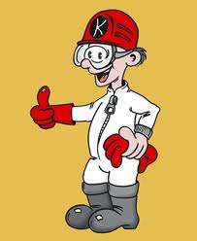

1.1) Les normes MTS
Le système de management de MTS SYSTEMS est certifié selon les normes :
Qualité : ISO 9001: 2015
Environnement : ISO 14001: 2004 (US + built up in Germany FY 17/18)
Santé et sécurité : OHSAS 18001: 2007 (US)
Notre objectif : Avoir un système de management intégré qui permette de fabriquer des produits de haute qualité, tout en répondant aux exigences sociales et environnementales.

Slide 5

1.2) Les Responsabilités
Responsabilités de l’employeur (article L. 4121-1 du code du travail)
  Supervision de la santé et sécurité au travail
  Obligation de :
    prévenir des risques professionnels
    former les employés à la sécurité
    organiser et mettre en place les moyens adaptés
  Obligation d’effectuer une évaluation des risques professionnels.
  Il s’agit du DOCUMENT UNIQUE.
  Procurer des équipements de sécurité adéquats (ex : Equipement de protections individuelles- EPI)
  Audits Sécurité réguliers - Inspection des lieux de travail et de ses équipements
Notes:
Évaluation des risques professionnels

Slide 6
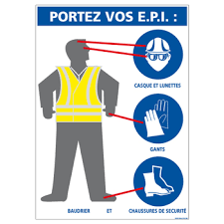
Responsabilités des employés (selon le code du travail)
  Effectuer le travail assigné en respectant :
    La législation en vigueur (code du travail)
    Les instructions internes (règlement intérieur et autres documents sécurité)
    Les instructions externes (sur le site client)
  Faire attention à sa propre sécurité et à celle d’autrui !
  Signaler les anomalies à sa hiérarchie
  Supprimer les anomalies après en avoir été missionné
  Utiliser, contrôler et renouveler les EPIs fournis
  Droit de retrait :
  En cas de conditions d’intervention insalubres, températures extrêmes, travail isolé, environnement de travail non sécurisé :
Alerter aussitôt son Manager !
Notes:
RH = Ressources Humaines

Slide 7
1.3) L’équipe sécurité chez MTS
Personnes responsables de la sécurité au travail :
  Directeurs Générales : Patrick Dhommée et Remi Crenon
  Qualité Environnement Hygiène et Sécurité Manager : Christian Gust
  Autres membres de la Direction (Managers, RH …)
Intervenants et conseillers sécurité pour MTS :
  Consultant externe : UUB - Michael Gunkel et Antoine Gassmann
  Médecin du travail : GIMAC - Dr. Habbas et autres médecins délocalisés
  SST- Sauveteur Secouriste du Travail (10% des effectifs)
  Responsables évacuation / incendie : Serres files et guides
  Les membres du CSE - Comité Social et Économique (anciennement CHSCT)
Notes:
CSE : Comité social et économique
CHSCT Composé obligatoirement de l‘employeur (ou de son représentant) et de représentants du personnel. Optionnel : médecin du travail, responsable sécurité
Ces représentants du personnel sont désignés par un collège constitué par les membres élus du comité d'entreprise et les délégués du personnel.

Slide 8


1.4) Les assurances chez MTS
MTS Systems SAS est assuré par la :
Caisse Régionale d'Assurance Maladie d’Ile-de-France (CRAMIF)
Notes:
AXA → Déplacements professionnels et capital décès
Accident du travail / Arrêt maladie → prévoyance auprès de Malakoff Médéric

Slide 9




1.4) Les assurances chez MTS
Vous êtes assuré en cas de :
Accident du travail :
  Durant les activités réalisées pour le compte de la société
  Durant les voyages d’affaires et évènements organisés par MTS
Accident de trajets professionnels :
  Depuis la maison jusqu’au poste de travail
  Covoiturage entre collègues et crèches sont permis
Maladie Professionnelle :
  Prise en charge par la CPAM
  Seulement si l’accident a été signalé
Nos principaux partenaires : AXA (Déplacements professionnels), GROUPAMA (Assurance voitures), CHUBB (Responsabilité Civile), Malakoff-Humanis (Frais de santé et Prévoyance)

Slide 10
2.) Les accidents de travail

Slide 11
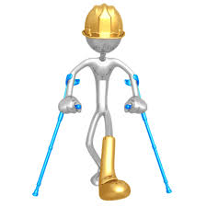
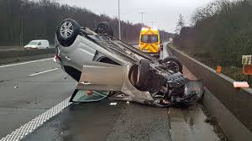
2.1) Quelques statistiques en France
L’Assurance maladie a recensé en 2017 : 632 918 accidents de travail *
33 204 : Nouvelles incapacités permanentes
530 décès dus aux accidents de travail
41,7 millions de journées de travail perdues
Causes principales :
  51 % : La manutention : efforts physiques, charges lourdes et mauvaises postures sont les causes courantes de problèmes dorso-lombaires
  28 % : Les chutes
  8% : Les accidents liés à l'outillage à main
* Source : Ameli 2017
Quelle est la première cause de décès au travail ?
  En moyenne 20 000 AT sont des accidents de la route !

Slide 12
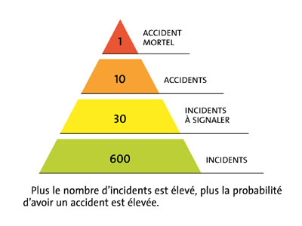
La pyramide des risques- Bird
2.2) Répartition des accidents

Slide 13
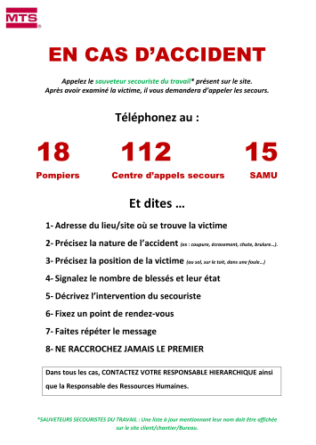
2.3) En cas d’accident : Que faire ?
  Suivre la procédure interne : « Conduite à tenir en cas d’accident »
    Analyser les risques de danger pour soi-même et pour la victime
    Mettre la personne en danger en sécurité et si possible en position latérale de sécurité (PLS).
    Alerter les secours : 112
    Informer les SST et la hiérarchie
    Sécuriser le lieu de l’accident
    Un défibrillateur est à disposition l’entrée du bâtiment
    Une trousse de secours est à disposition dans la salle
    de repos (sous la responsabilité du CSE)
  Sur le site client, leur règlementation interne s’applique !
Notes:
PLS = Position Latérale de Sécurité

Slide 14

  Signaler l’accident aux Ressources Humaines :
  La Déclaration d’accident de travail doit être effectuée dans les 48h auprès des caisses d’assurance maladie (DAT).
  L’accident sera inscrit dans le registre des accidents et les causes seront analysées en réunion CSE.
  En cas de lésions/douleurs importantes :
    consulter son médecin traitant le plus rapidement possible
    ne prendre aucun risque démesuré (conduite, port de charges…)

Slide 15


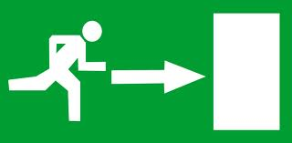
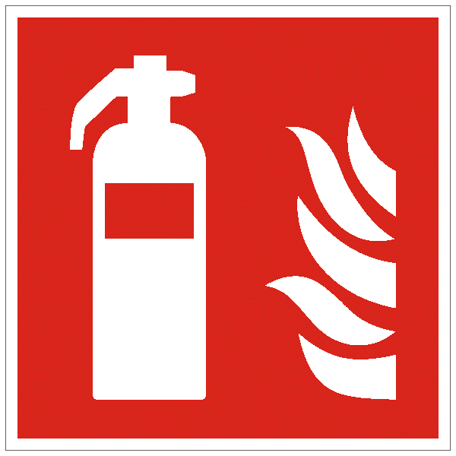


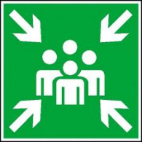




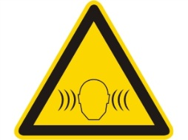

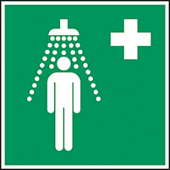


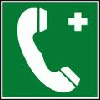





2.4) Les Pictogrammes
Danger
Sécurité
Secours
Urgence
Port du
casque
Mention de
danger générale
Sortie de secours
Extincteur
Risque
électrique
Point de
rassemblement
Port de lunettes
de protection
Alarme
incendie
Risque de
lacérations
Port de
protection
auditive
Douche oculaire
Bruit
Douche d’urgence
Port de
gants
Risque
d’explosion
Téléphone d’urgence
Port de
chaussures
de sécurité
Risque
de feu
Trousse de premiers soins
Port d’une
protection
respiratoire
Matières
corrosives
Défibrillateur

Slide 16
3.) Risques Professionnels chez MTS

Slide 17
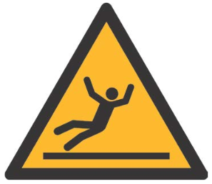
3.1) Le lieu de travail
Danger : Les postes de travail sales, encombrés ou mal rangés, contribuent à l’apparition d’accidents !
Quelques exemples de risques :
  Risque de trébucher, glisser, chuter, se blesser etc.
  Endommagement des équipements
  Risques pour l’environnement
Veiller à toujours travailler dans les meilleures conditions :
    Lieu de travail propre et rangée. Sol propre.
    Températures de travail adéquates
    Chez un client : Signaler le danger à sa hiérarchie.

Slide 18
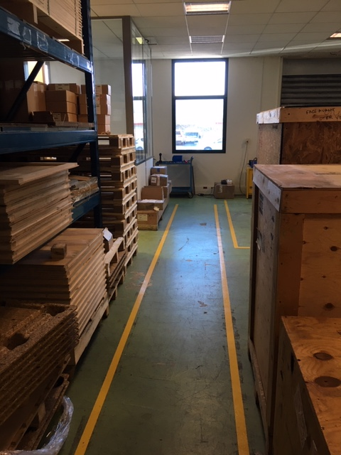
3.2) Entrepôt CRETEIL
Principales règles de sécurité :
Le port de chaussures de sécurité (ou coque de protection) est obligatoire, sauf dans les zones de circulation balisées en jaune.
L’utilisation du Fenwick n’est autorisée qu’aux personnes titulaires d’une habilitation ou ayant reçues une autorisation interne de la Direction.
Les produits chimiques utilisés doivent être rangés dans l’armoire prévue à cet effet.
L’entrepôt doit rester propre et rangé. Merci de respecter les consignes de travail et de rangement de chaque pièce (salle des kits, salle métrologie, zone check-out…).
Un audit sécurité est réalisé chaque trimestre.

Slide 19

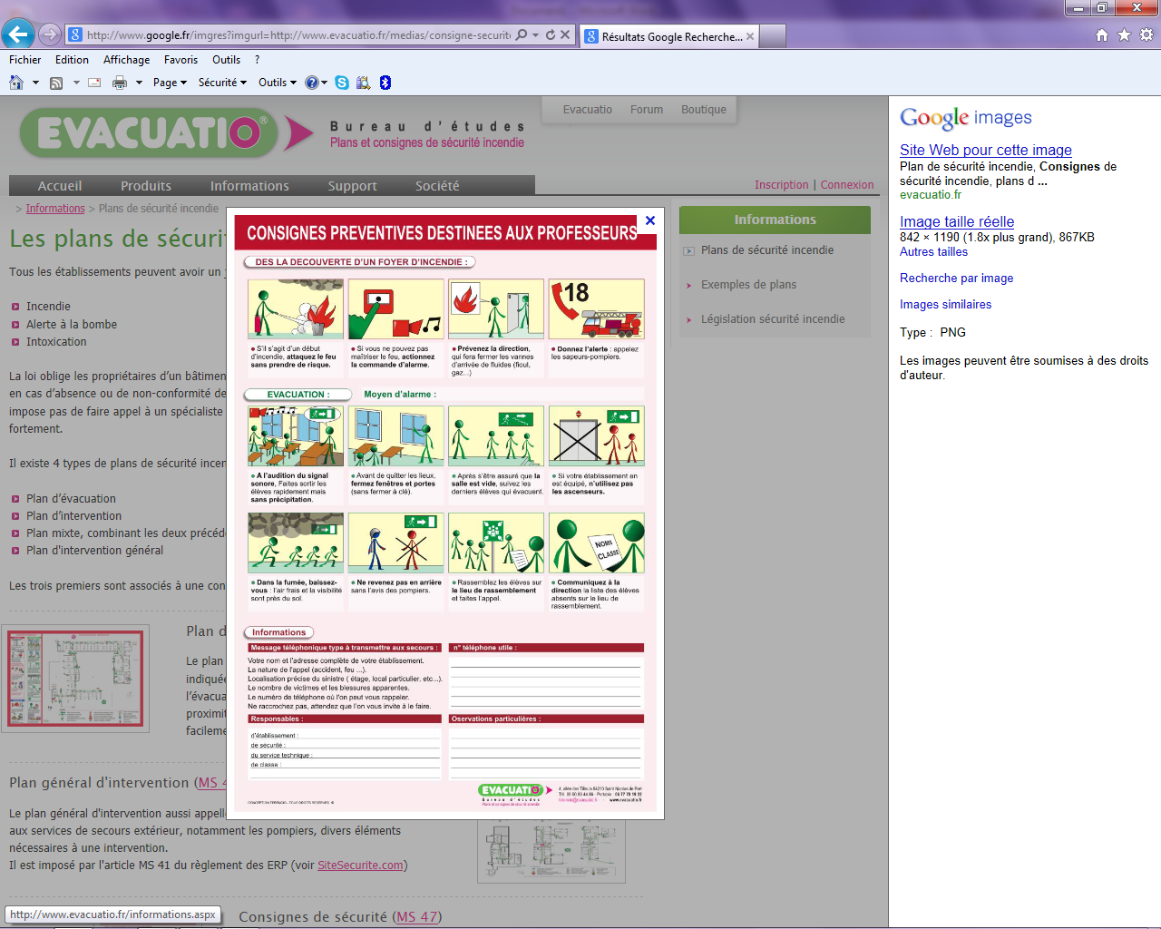
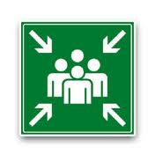
3.3) Evacuation- Incendie
  A l’audition du SIGNAL SONORE D’EVACUATION :
  Cessez IMMEDIATEMENT de travailler !
  Fermez vos FENETRES et la PORTE de votre bureau.
  EVACUEZ les lieux calmement.
  Dans la fumée, baissez-vous : l’air frais et la visibilités sont près du sol.
  SUIVEZ les GUIDES (équipe d’évacuation) jusqu’au point de rassemblement :
    Pour Créteil : Parking arrière MTS, coté Harley Davidson
    En intervention : Suivez les guides d’évacuation et panneaux d’évacuation.

Slide 20
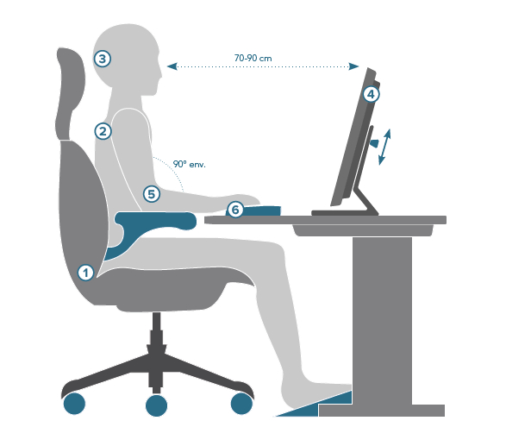
3.4) Travail sur écran
Distance idéale entre l’écran et l’utilisateur : 70-90cm
Haut de l’écran au maximum à hauteur des yeux
Écran positionné perpendiculairement à la source de lumière (fenêtre)
Maintenir le dos droit
Angle cuisse / mollet 90°C
Bien régler son siège, l’inclinaison et la hauteur du dossier
Pieds posés au sol / sur un repose-pieds
Angle bras / avant-bras 90°C

Slide 21
3.5) Travail sur écran chez un client
Lors d’une intervention chez un client, il n’est pas automatique d’obtenir un poste de travail spécifique pour les tâches informatiques. De ce fait, il est important de respecter les règles suivantes :
  Privilégier une place assise
  Veiller à maintenir une posture la plus ergonomique possible :
    Éviter les torsions (nuque, haut du corps…)
    PC posé sur un support stable et si possible à hauteur des yeux
  Privilégier un endroit calme pour favoriser la concentration
Pour plus d’informations, consulter le « Guide ergonomique du travail sur écran » disponible sur le serveur M/Sécurité au Travail

Slide 22

3.6) Déplacements à l’étranger
Avant le départ :
  Se renseigner sur le pays de destination : http://www.diplomatie.gouv.fr/fr/conseils-aux-voyageurs/conseils-par-pays/
  Se renseigner sur les zones à risques
  Zones rouges : déplacements professionnels interdits
  Vérification des vaccins nécessaires
Numéro d’urgence
  Numéro d’urgence européen : 112
  AXA Assistance : +33 1 55 92 23 44
Procédure à respecter :« Déplacements professionnels à l’étranger » et « Numéros d’urgence », disponible sur le serveur M/Sécurité au Travail.

Slide 23
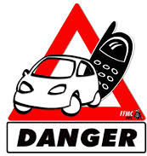
3.7) Risques routiers- Véhicule professionnel
Procédure interne à respecter :
Convention d’attribution et d’utilisation des véhicules de société
Les règles principales à respecter :
    Permis de conduire valide obligatoire !
    Respect du code de la route : Téléphone portable interdit, vigilance alcool, respect des limitations de vitesse, clignotant obligatoire …
    S’assurer du bon état du véhicule (entretien et maintenance à jour …)
    Interdiction de stocker des produits considérés comme dangereux : bidons d’essence, gaz, aérosols et tous produits inflammables.
    MTS préconise aux salariés amenés à prendre la route dans un contexte professionnel, de restreindre au maximum leurs déplacements lorsque les conditions de circulation, de visibilité et/ou climatiques sont défavorables.

Slide 24
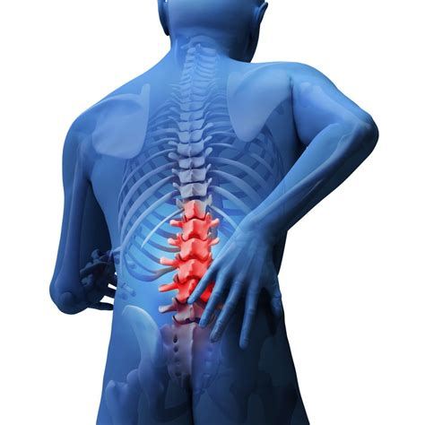
3.8) Manutention et port de charges
Définition de la manutention manuelle (code du travail) :
  Toute opération de transport ou de soutien d‘une charge dont le levage, la pose, la poussée, la traction, le port ou le déplacement exige l‘effort physique d‘un ou plusieurs travailleurs
De nombreux risques y sont liés : contusions, plaies, fractures, douleurs dorsales, déchirures musculaires, et maladies professionnelles (TMS)
Membres touchés :
  Épaule, coude, poignet – main, genou, dos
Principale cause d’accident du travail en France.
Notes:
Épaule et Coude : tendinopathie Dos : lombalgie / sciatique
Poignet et main : tendinite
Genou : Compression du nerf sciatique

Slide 25
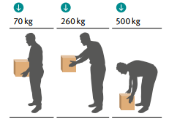
Quels effets les 20 kg du carton, ont sur la colonne vertébrale, selon ces 3 cas :
70kg
260kg
?
?
?
500kg
Debout
Objet éloigné
Ramassage dos courbé
Notes:
En position debout, la pression subit par le disque intervertébral est de l‘ordre de 50kg. Lors de l‘inclinaison du corps pour ramasser un objet léger (billet de banque), la pression augmente progressivement pour atteindre 200kg pour une inclinaison à 90°C. Pour ramasser un sac de 25kg, la pression augmente jusqu‘à 500 kg (équivalent d‘une 2 chevaux) alors que si on plie les genous et qu‘on porte la charge près du corps la pression ne sera que de 75kg

Slide 26
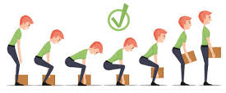
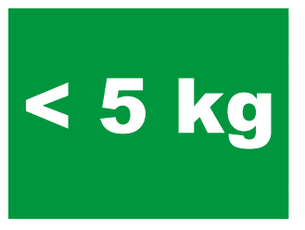
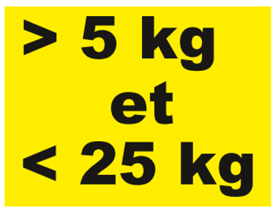
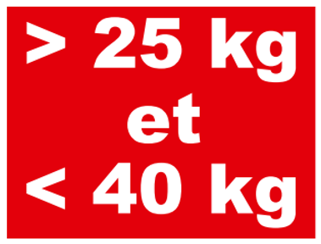
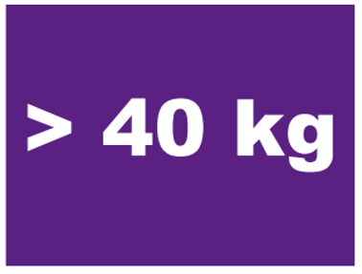
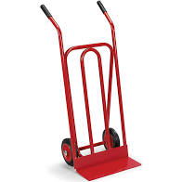
Les bonnes pratiques :
  Plier les genoux, éviter les mauvaises positions et les torsions
  Vérifier les poids indiqués sur les caisses et kits d’étalonnages
  Utiliser des appareils de manutention mécanique si besoin (Chariot, Diable, Fenwick si vous avez l’habilitation et autres …)
  Demander de l’aide !
A consulter : « Le guide de la Manutention » disponible sur le serveur M/Sécurité au Travail
Notes:
https://www.youtube.com/watch?v=Tp4eI9KqSDM → à partir de 3min

Slide 27
4. Focus sur les métiers techniques

Slide 28
4.1) Intervention chez un client
Une check liste des risques MTS est à valider avec le client avant intervention.
Si un plan de prévention est fourni, il doit être étudié avec le Manager.

Slide 30


4.2) Risques électriques et autres
Des habilitations sont obligatoires en fonction des métiers et des interventions :
  Habilitation électrique basse tension et/ou haute tension (recyclage tous les 3 ans recommandé par la CNAM)
  Habilitation risque chimique N1 et/ou N2
  Habilitation travaux en hauteur
  Utilisation Ponts roulants
  CACES
  Et autres …
Il est interdit d’effectuer une intervention sans l’habilitation adéquate.
Port des Equipements de Protection individuel obligatoire.
Notre partenaire formation sécurité :

Slide 31
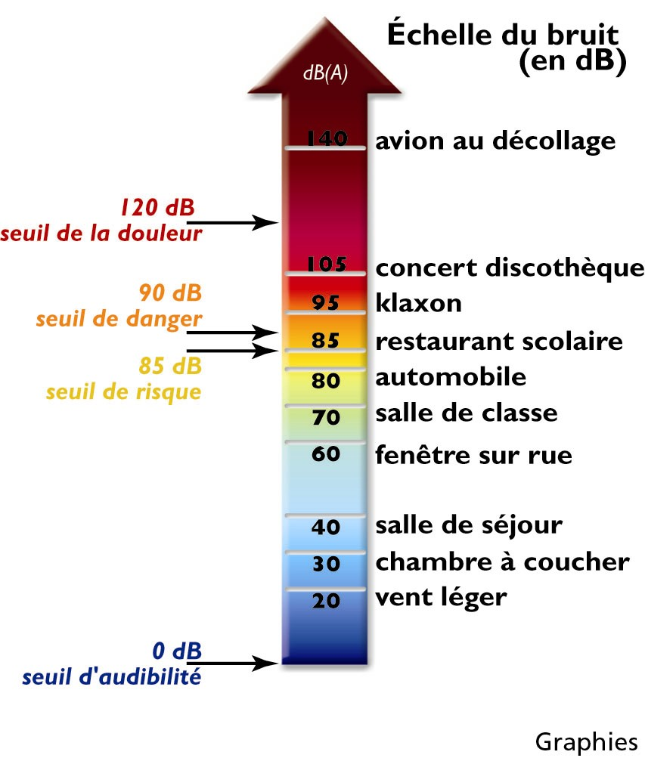
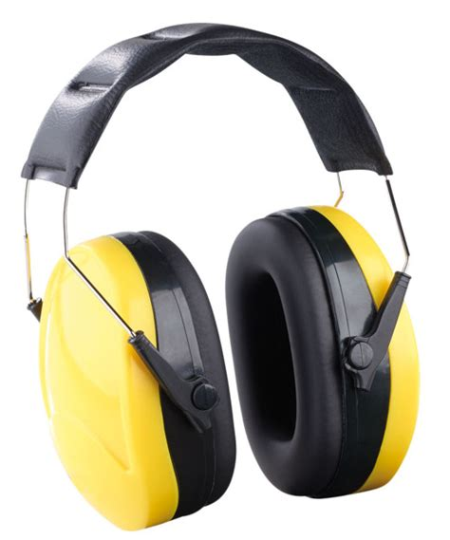
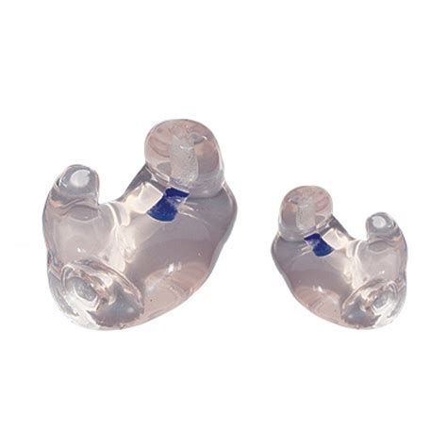
4.3) Risques sonores
Le port de protections auditives est :
- Conseillé dans les zones bruyantes > 80dB
- Obligatoire dans les zones bruyantes > 85dB
EPI obligatoires (au choix) :
  bouchons moulés
  boutons jetables
  casque anti-bruit

Slide 32
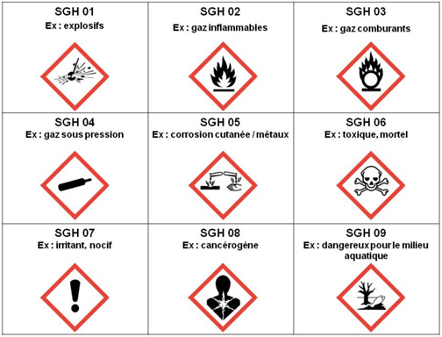
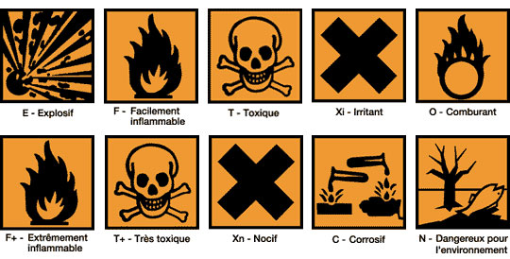
4.4) Les Substances dangereuses
Nouveaux symboles
(Système général harmonisé)
Anciens symboles
Les « Fiches de Sécurité des produits chimiques » sont disponibles sur le serveur M/Sécurité au Travail

Slide 33



Danger particulier pour la manipulation des mors modèle 680 : Contient de la graisse NIKAL classée Cancérigène probable
Se procurer les instructions avant l'utilisation
Ne pas manipuler avant d'avoir lu et compris toutes les précautions de sécurité
Danger particulier Porter des gants de protection/des vêtements de protection/un équipement de protection des yeux/du visage
Il ne faut pas que les vêtements de travail contaminés quittent le lieu de travail
Ne pas respirer les poussières/fumées/gaz/brouillards/vapeurs/aérosols
Se laver le visage, les mains et toute surface de peau exposée soigneusement après manipulation
Ne pas manger, boire ou fumer en manipulant le produit
Peut-être nocif en cas d'ingestion, toxique pour les organismes aquatiques, entraîne des effets à long terme

Slide 34

L’ensemble des règles de sécurité, des procédures internes et documents liés à la prévention des risques au travail, sont consultables sur le serveur M :
M:\SECURITE AU TRAVAIL

Slide 35
Merci pour votre attention

